Slide 1
ROZPOČET KRAJE
Ing. Irena Szarowská, Ph.D.
Katedra financí a účetnictví

Slide 2
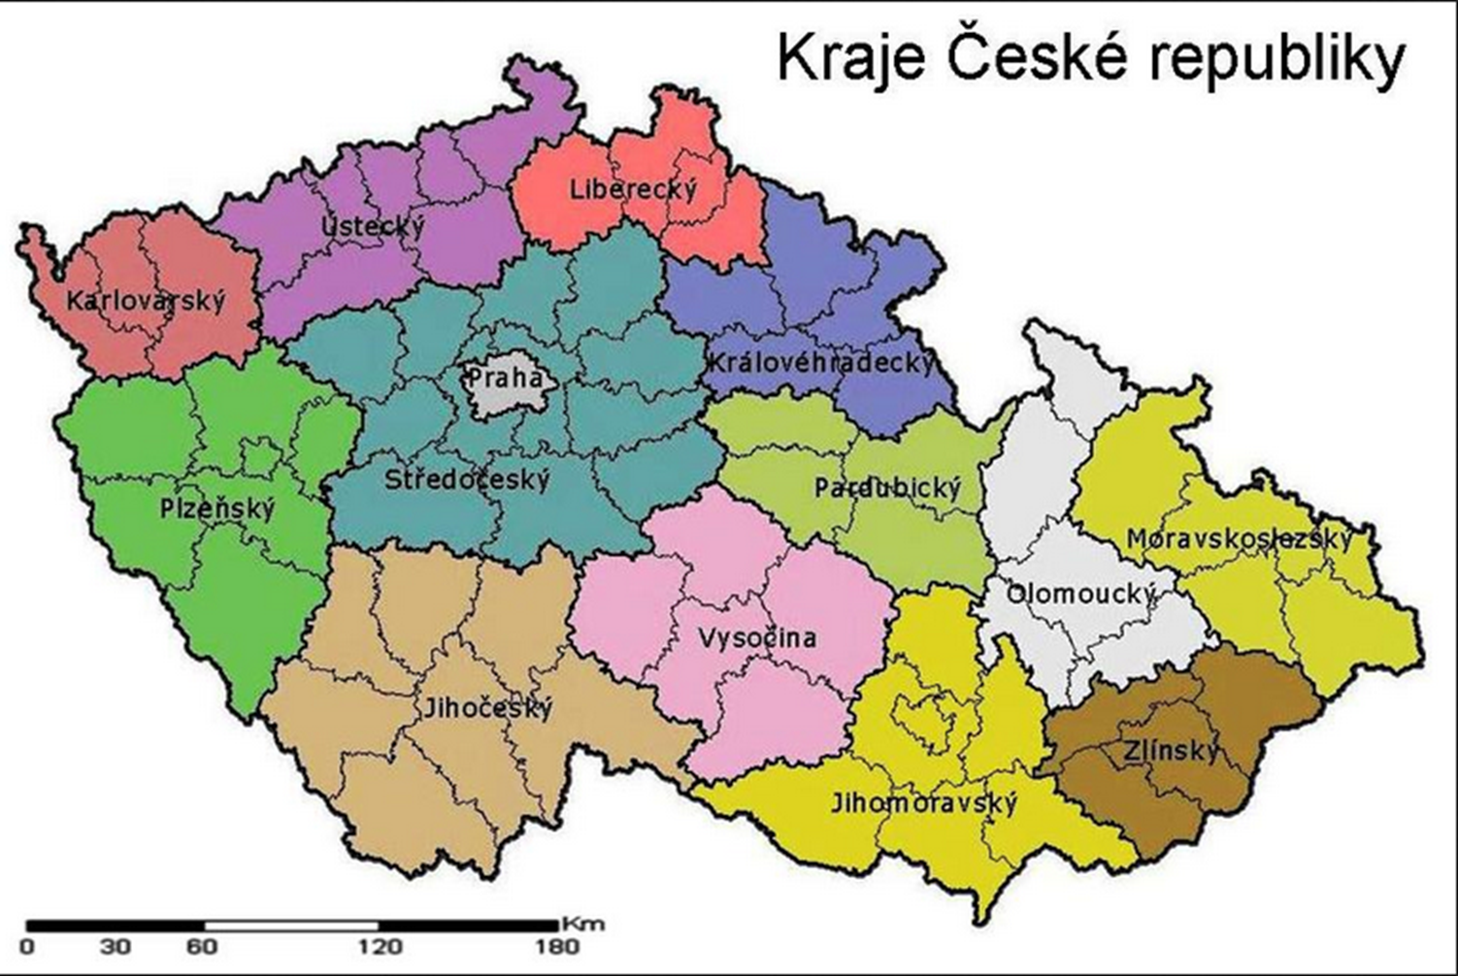
Rozpočet kraje 2
KRAJE
Veřejnoprávní korporace
Vlastní majetek a vlastní příjmy a hospodaří s rozpočtem
Základní principy hospodaření kraje: § 17 zákona č. 129/2000 Sb., o krajích
Zákon č. 250/2000 Sb., o rozpočtových pravidlech územních rozpočtů, ve znění pozdějších předpisů
Samostatná vs. přenesená působnost krajů
Běžný vs. kapitálový rozpočet

Slide 3
Rozpočet kraje 3
PŘÍJMY KRAJE
Zákon č. 250/2000 Sb., o rozpočtových pravidlech územních rozpočtů, § 8:
příjmy z vlastního majetku a majetkových práv
příjmy z výsledků vlastní činnosti
příjmy z hospodářské činnosti organizace, pokud jsou podle tohoto nebo jiného zákona příjmem rozpočtu kraje, který organizaci zřídil nebo založil
příjmy ze správní činnosti včetně příjmů z výkonů státní správy, k nimž je kraj pověřen podle zvláštních zákonů, zejména správní poplatky z této činnosti a dále příjmy z vybraných pokut uložených v pravomoci kraje podle tohoto zákona nebo zvláštních zákonů, pokud není dále stanoveno jinak,
výnosy daní nebo podíly na nich podle zvláštního zákona
dotace ze státního rozpočtu a ze státních fondů,
přijaté peněžité dary a příspěvky,
jiné příjmy, které podle zvláštních zákonů patří do příjmů kraje,
prostředky získané správní činností ostatních orgánů státní správy, např. z jimi ukládaných pokut a jiných peněžních odvodů a sankcí, jestliže jsou podle zvláštních zákonů příjmem kraje.
Dále:
prostředky poskytnuté prostřednictvím Národního fondu
návratné zdroje

Slide 4
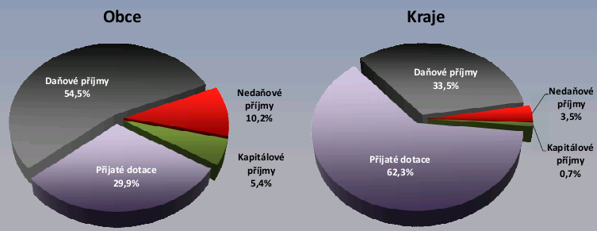
Rozpočet kraje 4
PŘÍJMY KRAJE
Daňové příjmy
Nedaňové příjmy
Kapitálové příjmy
Dotace (transfery)
2013

Slide 5
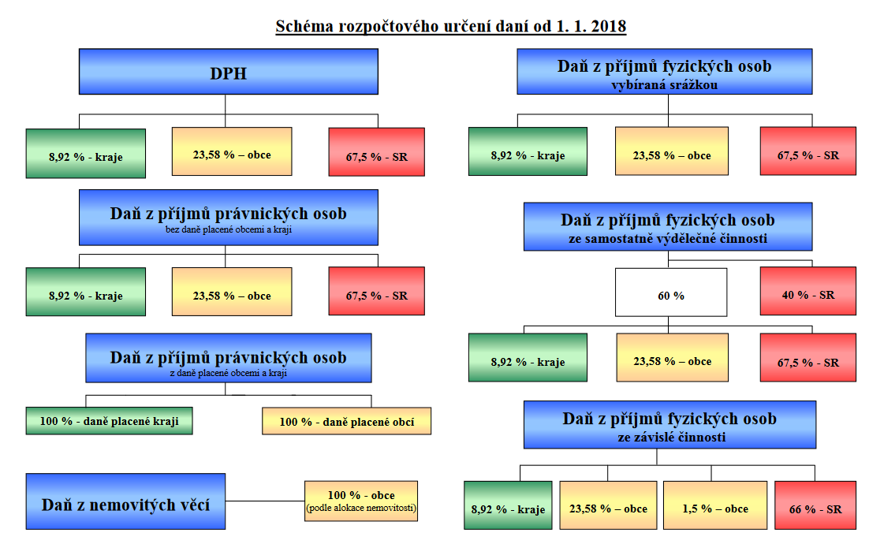
Rozpočet kraje 5
1,5 % obec*

Slide 6
Rozpočet kraje 6
SDÍLENÉ DANĚ
Procenta, kterými se jednotlivé kraje podílejí na procentní části
celostátního hrubého výnosu daně podle § 3 odst. 1 písm. b) až f)
Zdroj: Příloha č. 1 k zákonu č. 243/2000 Sb.
Kraj | Procento
Hlavní město Praha | 3,183684
Středočeský | 13,774311
Jihočeský | 8,607201
Plzeňský | 7,248716
Karlovarský | 3,772990
Ústecký | 8,242502
Liberecký | 4,681207
Královéhradecký | 6,442233
Pardubický | 5,555168
Vysočina | 7,338590
Jihomoravský | 9,526055
Olomoucký | 6,751705
Zlínský | 5,251503
Moravskoslezský | 9,624135
Úhrn | 100 %
KRAJE NEMAJÍ DAŇOVOU PRAVOMOC!

Slide 7
Rozpočet kraje 7
NEDAŇOVÉ PŘÍJMY
příjmy z vlastního podnikání
podíl na zisku podniků s majetkovým vkladem kraje,
příjmy z pronájmu a prodeje majetku, příjmy z finančního investování
příjmy z mimorozpočtových fondů kraje
převody finančních prostředků z účelových peněžních fondů, které kraj tvoří mimo rozpočet
uživatelské poplatky za poskytování veřejných statků, pokud nejsou příjmem provozovatele
sankční pokuty (pokuta orgánů kraje v přestupkovém řízení)
za znečišťování veřejného prostranství, za porušování předpisů k ochraně životního prostředí, za nedodržování nočního klidu
ostatní příjmy
příjmy ze sdružování finančních prostředků
dary a výnosy z veřejných sbírek

Slide 8
Rozpočet kraje 8
DOTACE (1)
Nejvýznamnější složku příjmů krajů tvoří dotace.
Objem a cíle dotací – vliv na celkové příjmy krajů
běžné dotace na financování provozních, neinvestičních potřeb, které jsou přidělované formou:
účelových dotací (převažují)
neúčelových dotací (o jejich použití rozhodují kraje samy)
kapitálové (investiční) účelové dotace - jsou nepravidelné (financování investiční výstavby - výstavba školy apod., financování investic -silnice, realizaci a financování záměrů státní politiky a vyhlášených výdajových programů)

Slide 9
Rozpočet kraje 9
VÝDAJE KRAJE (1)
Na samostatnou a přenesenou působnost kraje
Do samostatné působnosti kraje patří například:
dopravní obslužnost na území kraje
koncepce rozvoje památkové péče, provádění zachování a obnovy kulturních památek
střední školství, odborná učiliště, speciální základní školy, konzervatoře
krajská zařízení a ústavy sociální péče, zařízení sociálně výchovné činnosti
zařízení odborného poradenství pro děti, zařízení pro výkon pěstounské péče
zřizování zařízení zdravotnické péče, záchranné služby, protialkoholní zařízení

Slide 10
Rozpočet kraje 10
VÝDAJE KRAJE (2)
Do přenesené působnosti kraje patří například:
Povolování zvl. užívání silnic II. a III. třídy
Výkon státní památkové péče v oblasti národních KP
Zprostředkování osvojení a pěstounské péče
Rozhodování na úseku myslivosti, zařazení lesů do kategorie lesů, rybářství
Agenda krajských živnostenských úřadů
Ochrana ovzduší, přírody a zemědělského půdního fondu

Slide 11
Rozpočet kraje 11
VÝDAJE KRAJE
Zákon č. 250/2000 Sb., o rozpočtových pravidlech územních rozpočtů, § 10:
závazky vyplývající pro kraj z plnění povinností uložených zvláštními právními předpisy,
výdaje na činnost orgánů kraje v jeho samostatné působnosti, zejména výdaje spojené s péčí o vlastní majetek a jeho rozvoj,
výdaje spojené s výkonem státní správy, ke které je kraj pověřen zvláštními právními předpisy,
závazky vyplývající pro kraj z uzavřených smluvních vztahů v jeho hospodaření a ze smluvních vztahů vlastních organizací, jestliže k nim přistoupil,
dotace do rozpočtů obcí v kraji,
závazky přijaté v rámci spolupráce s jinými územními celky nebo s dalšími subjekty, včetně příspěvků na společnou činnost,
úhrada úroků z přijatých půjček a úvěrů,
výdaje na emise vlastních dluhopisů a na úhradu výnosů z nich náležejících jejich vlastníkům,
výdaje na podporu subjektů provádějících veřejně prospěšné činnosti a na podporu soukromého podnikání prospěšného pro kraj,
jiné výdaje uskutečněné v rámci působnosti kraje, včetně darů a příspěvků na sociální nebo jiné humanitární účely,
dotace Regionální radě regionu soudržnosti

Slide 12
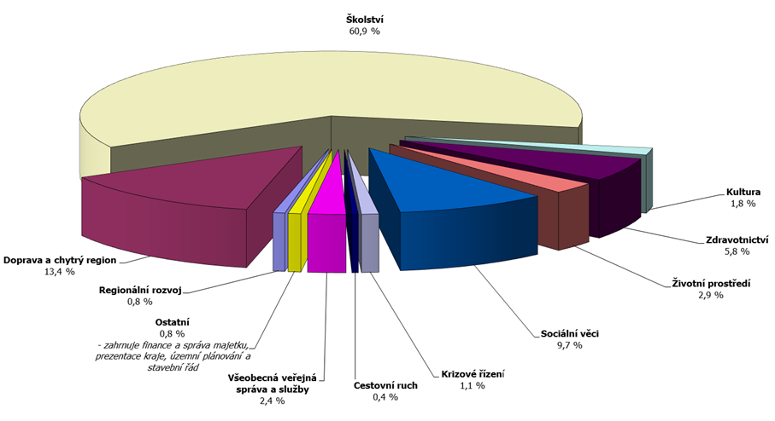
Rozpočet kraje 12
STRUKTURA SKUTEČNÝCH VÝDAJŮ ROZPOČTU MORAVSKOSLEZSKÉHO KRAJE V ROCE 2018
https://www.msk.cz/cz/verejna_sprava/zaverecny-ucet-moravskoslezskeho-kraje-za-rok-2018-129367/

